Slide 1

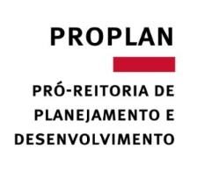

PROJETOS DE DESENVOLVIMENTO INSTITUCIONAL:
PERSPECTIVAS ACADÊMICAS E ADMINISTRATIVAS
Mauricio Freire Garcia
Macilene Gonçalves de Lima

Slide 2
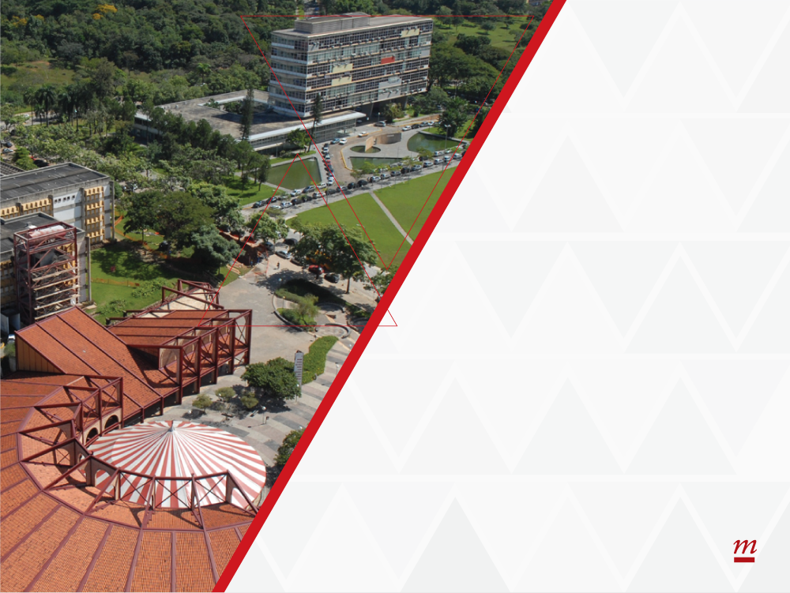
  PDI x PDI!!
A diferença entre as siglas PDI´s: Plano de Desenvolvimento Institucional e Projeto Desenvolvimento Institucional

Slide 3

  PDI UFMG
O Plano de Desenvolvimento Institucional: é um instrumento de planejamento e gestão. No caso da UFMG construímos esse PDI com toda a comunidade. É importante que todas as ações a serem realizadas na gestão estejam abarcadas no PDI.

Slide 4
  Projeto de Desenvolvimento Institucional
Um Projeto Desenvolvimento Institucional descreve de forma objetiva a realização de ações que levem a melhoria mensurável (mudança de patamar) e envolvam a inovação e a pesquisa científica e tecnológica.
As unidades e órgãos podem fazer um projeto acadêmico específico e destinar recursos para ele. Um PDI engloba diversas ações de pesquisa, ensino e/ou extensão da unidade, buscando a melhoria de infraestrutura para toda a política

Slide 5

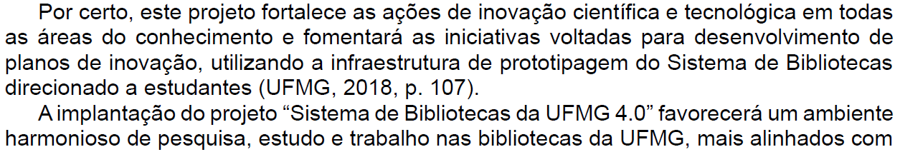
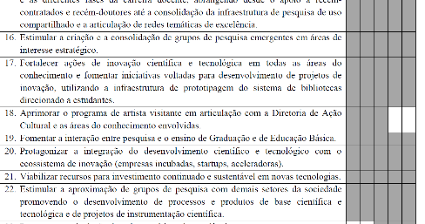
As ações do Projeto devem constar no Plano
Da pag. 107 do PDI (Plano) para a pag. 9 do PDI (projeto) da BU Sistema de Biblioteca 4.0

Slide 6
  Projeto de Desenvolvimento Institucional
  Algumas observações
Permite o planejamento plurianual de ações
Pode contar com fontes múltiplas de financiamento (tesouro, recurso próprio, emendas, patrocínios etc)
O contrato com a fundação de apoio permite a aquisição de bens de capital (ex. equipamentos e obras) sem a obrigatoriedade de orçamento em capital da UFMG
Flexibilidade maior na execução desde que mantido o objeto

Slide 7
    ENQUADRAMENTO ACADÊMICO
O projeto deve deixar claro os objetivos acadêmicos e suas metas mensuráveis.
Exemplos em execução: PDI ´s da Química, Centro de Convergência, extensão, graduação, etc
Notes:
É importante ter um diagnóstico da situação atual para deixar claro onde o projeto quer chegar

Slide 8
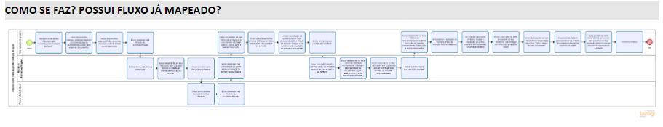
    TRÂMITE
Todo o passo a passo está no site da PROPLAN
https://www.ufmg.br/proplan/contabilidade-e-financas/divisao-de-convenios/celebracao-de-instrumentos-juridicos/contratacao-de-fundacao-de-apoio/
O Processo deve ser tramitado pelo SEI
https://sei.ufmg.br/index.php/2019/08/28/base-de-conhecimento/?id_procedimento=100000305&id_base=219

Slide 9
    TRÂMITE
A Divisão de Convênios (DCV) e a Assessoria da PROPLAN auxiliam na construção e no trâmite do projeto.
Temos hoje 16 PDI´s em execução e 4 em trâmite (projetos com a SEE/MG) disponíveis para consulta no SEI.
O valor total de projetos em execução é de 115 milhões.
E, coincidentemente, o mesmo valor dos projetos em trâmite!

Slide 10
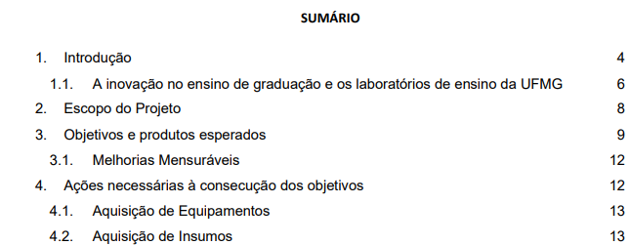
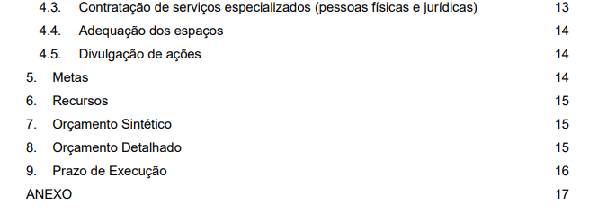
    Ex. de PDI
    Processo: SEI 23.072.255552/2021-48 Projetos Estruturantes de Laboratórios de Ensino de Graduação da UFMG
Notes:
A PROPLAN não pode e não tem capacidade técnica para construir o Projeto! Todas as informações e documentos devem ser colocados no SEI pelo coordenador.

Slide 11
  EXECUÇÃO
Importante que o coordenador e o fiscal acompanhem execução do projeto em toda sua execução (inclusive a entrega e controle dos bens) e não só no encerramento! Problemas que ocorrem não podem ser detectados só ao final!
A nota técnica de aprovação ao final é um documento feito a 4 mãos.
É necessário ter relatórios semestrais publicados nos sites das fundações.
No caso de obras, deverão ser seguidas todas as orientações constantes no site, que inclui, entre outras obrigações, o relatório fotográfico, o termo de entrega e aceitação da obra.

Slide 12
OBRIGADO!!

